Slide 1

CHƯƠNG I
HOẠT ĐỘNG THỰC HÀNH TRẢI NGHIỆM
§1. Một số nội dung cho hoạt động trải nghiệm hình học
§2. Ước tính số cá thể trong một quần thể

Slide 2

CHƯƠNG I
HOẠT ĐỘNG THỰC HÀNH TRẢI NGHIỆM
TOÁN ĐẠI SỐ
MỘT SỐ NỘI DUNG CHO HOẠT ĐỘNG TRẢI NGHIỆM HÌNH HỌC
➉
1
KIỂM TRA TÍNH ĐÚNG ĐẮN CỦA MỘT KẾT QUẢ HÌNH HỌC THÔNG QUA NHỮNG VÍ DỤ CỤ THỂ
1
2
SỬ DỤNG KẾT QUẢ HÌNH HỌC ĐỂ TÍNH TOÁN ĐO ĐẠC TRONG THỰC TẾ
2
3
GẤP GIẤY, ĐO ĐẠC VÀ XÁC ĐỊNH CÁC YẾU TỐ CỦA BA ĐƯỜNG CONIC
4
THỰC HÀNH TRẢI NGHIỆM TRONG PHÒNG MÁY
5

Slide 3
I. KIỂM TRA TÍNH ĐÚNG ĐẮN CỦA MỘT KẾT QUẢ HÌNH HỌC THÔNG QUA NHỮNG
VÍ DỤ CỤ THỂ
* Nhiệm vụ 1: Cho một số tam giác thường (bằng bìa cứng, hoặc nhựa Mica). Học sinh dùng thước kẻ, thước đo góc để đo độ dài các cạnh và độ lớn các góc. Sau đó kiểm tra kết quả đó phù hợp với định lý Côsin
* Nhiệm vụ 2: Cho một số đĩa CD hoặc đĩa phẳng hình tròn trên đó vẽ sẵn các tam giác nội tiếp đường tròn. Học sinh dùng thước kẻ, thước đo góc, compa để đo độ dài các cạnh, độ lớn các góc và bán kính. Sau đó kiểm tra kết quả đó phù hợp với định lý Sin.
* Nhiệm vụ 3: Cho một số tam giác thường (bằng bìa cứng, hoặc nhựa Mica). Học sinh dùng thước kẻ, thước đo góc để đo độ dài các cạnh, dựng và đo độ dài đường cao . Sau đó kiểm tra kết quả đó phù hợp với các công thức tính diện tích.
Các nhóm cử đại diện trình bày kết quả.
Các nhóm khác theo dõi, nhận xét, đưa ra ý kiến phản biện để làm rõ hơn các vấn đề.

Slide 4
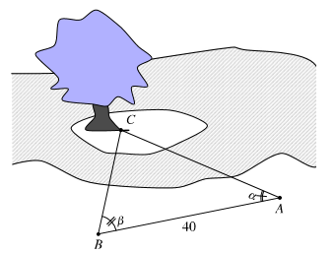
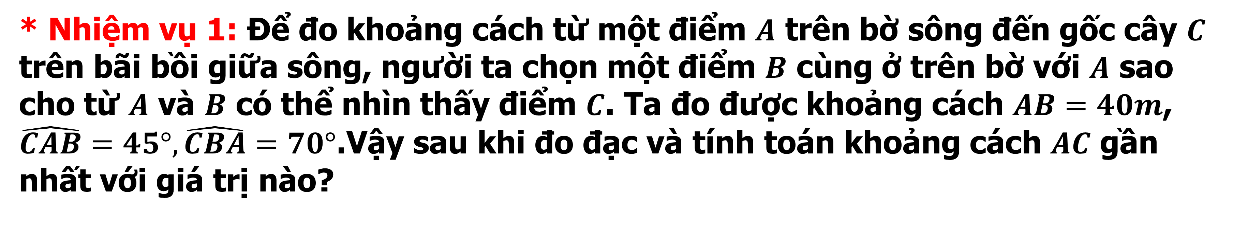
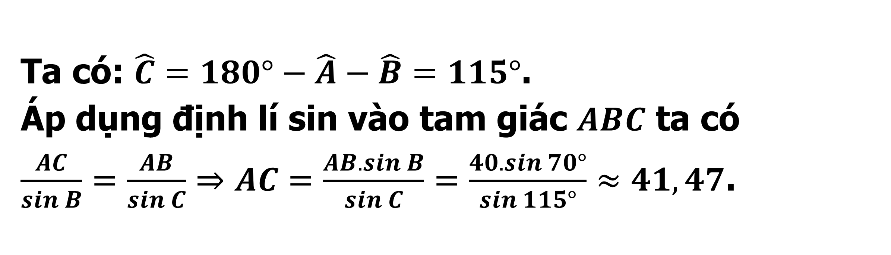
II. SỬ DỤNG KẾT QUẢ HÌNH HỌC ĐỂ TÍNH TOÁN ĐO ĐẠC TRONG THỰC TẾ
* Nhiệm vụ 1: Để đo khoảng cách từ một điểm $A$ trên bờ sông đến gốc cây $C$ trên bãi bồi giữa sông, người ta chọn một điểm $B$ cùng ở trên bờ với $A$ sao cho từ $A$ và $B$ có thể nhìn thấy điểm $C$. Ta đo được khoảng cách $AB=40m$, $\hat{CAB}=45°,\hat{CBA}=70°$.Vậy sau khi đo đạc và tính toán khoảng cách $AC$ gần nhất với giá trị nào?
Ta có: $\hat{C}=180°−\hat{A}−\hat{B}=115°$.
Áp dụng định lí sin vào tam giác $ABC$ ta có
$\frac{AC}{\sin{B}}=\frac{AB}{\sin{C}}⇒AC=\frac{AB.\sin{B}}{\sin{C}}=\frac{40.\sin{7}0°}{\sin{1}15°}≈41,47$.

Slide 5
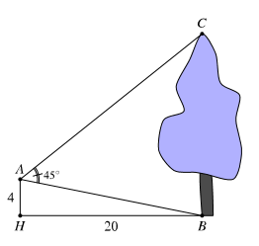
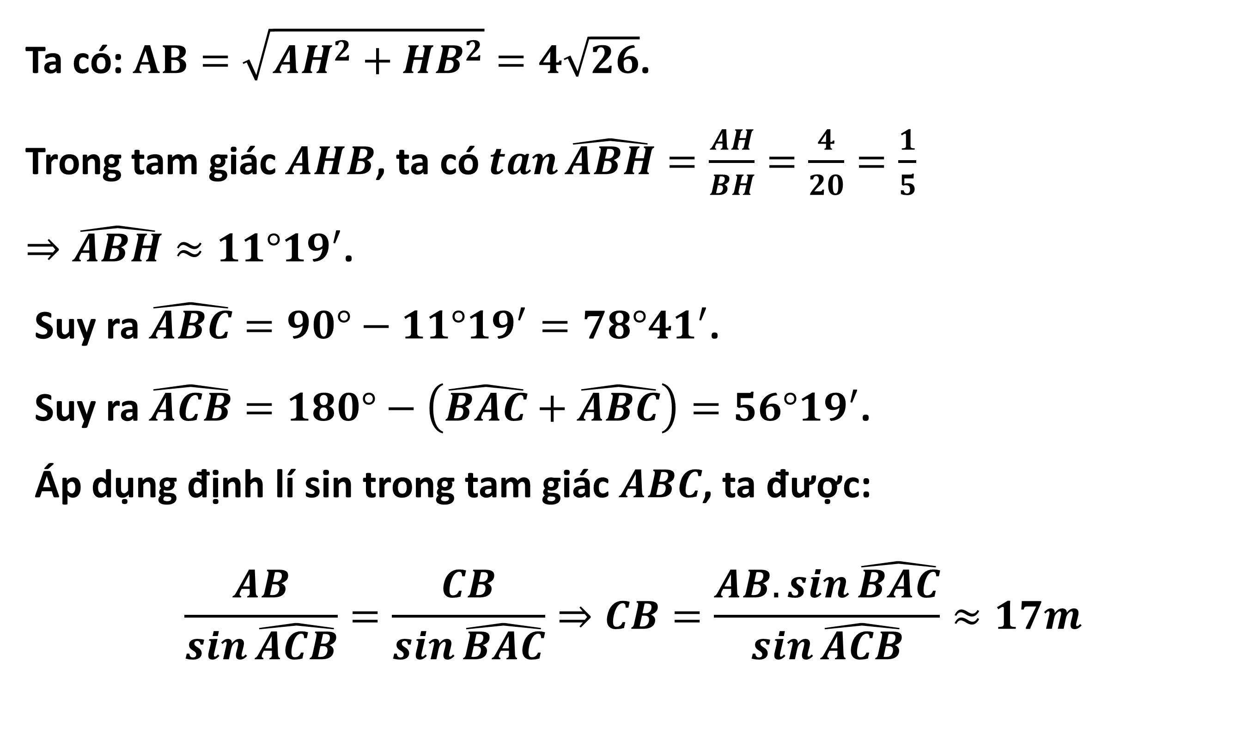
II. SỬ DỤNG KẾT QUẢ HÌNH HỌC ĐỂ TÍNH TOÁN ĐO ĐẠC TRONG THỰC TẾ
* Nhiệm vụ 2: Từ vị trí $A$ người ta quan sát một cây cao (hình vẽ). Biết $AH =4 \text{m}$, $HB=20m$, $\hat{BAC}=45°$. Tình chiều cao của cây?
Ta có: $AB=\sqrt{{AH}^{2}+{HB}^{2}}=4\sqrt{26}$.
Trong tam giác $AHB$, ta có $\tan{\hat{ABH}}=\frac{AH}{BH}=\frac{4}{20}=\frac{1}{5}$
$⇒\hat{ABH}≈11°19^{′}$.
Suy ra $\hat{ABC}=90°−11°19^{′}=78°41^{′}$.
Suy ra $\hat{ACB}=180°−\left(\hat{BAC}+\hat{ABC}\right)=56°19^{′}$.
Áp dụng định lí sin trong tam giác $ABC$, ta được:
$$\frac{AB}{\sin{\hat{ACB}}}=\frac{CB}{\sin{\hat{BAC}}}⇒CB=\frac{AB.\sin{\hat{BAC}}}{\sin{\hat{ACB}}}≈17m$$

Slide 6
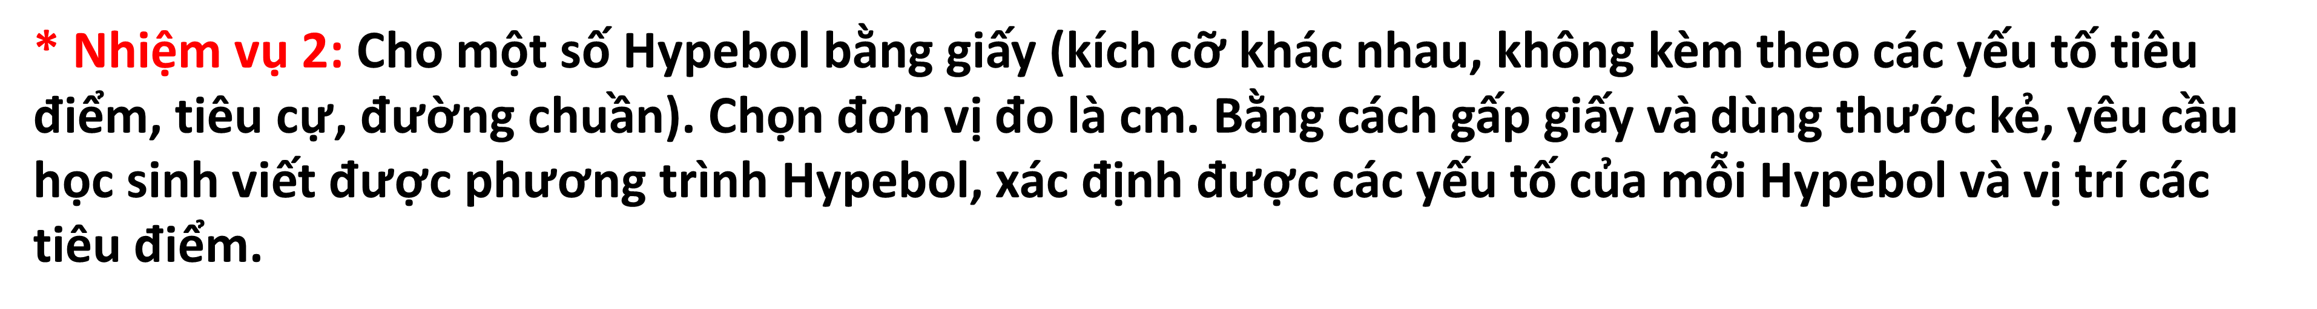
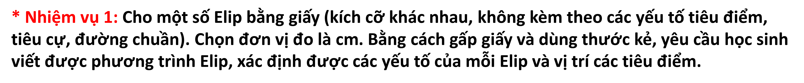
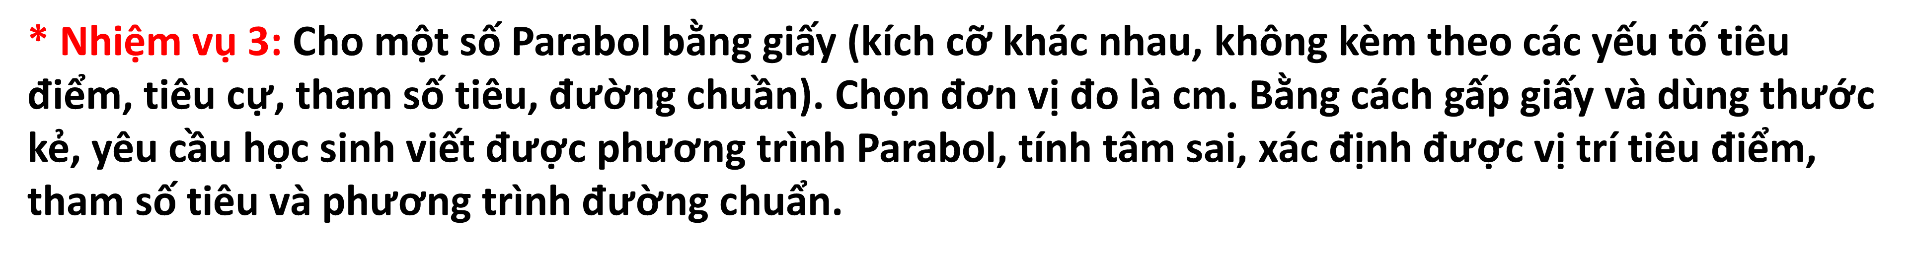
III. GẤP GIẤY, ĐO ĐẠC VÀ XÁC ĐỊNH CÁC YẾU TỐ CỦA 3 ĐƯỜNG CONIC
* Nhiệm vụ 1: Cho một số Elip bằng giấy (kích cỡ khác nhau, không kèm theo các yếu tố tiêu điểm, tiêu cự, đường chuần). Chọn đơn vị đo là $\text{cm}$. Bằng cách gấp giấy và dùng thước kẻ, yêu cầu học sinh viết được phương trình Elip, xác định được các yếu tố của mỗi Elip và vị trí các tiêu điểm.
* Nhiệm vụ 2: Cho một số Hypebol bằng giấy (kích cỡ khác nhau, không kèm theo các yếu tố tiêu điểm, tiêu cự, đường chuần). Chọn đơn vị đo là $\text{cm}$. Bằng cách gấp giấy và dùng thước kẻ, yêu cầu học sinh viết được phương trình Hypebol, xác định được các yếu tố của mỗi Hypebol và vị trí các tiêu điểm.
* Nhiệm vụ 3: Cho một số Parabol bằng giấy (kích cỡ khác nhau, không kèm theo các yếu tố tiêu điểm, tiêu cự, tham số tiêu, đường chuần). Chọn đơn vị đo là $\text{cm}$. Bằng cách gấp giấy và dùng thước kẻ, yêu cầu học sinh viết được phương trình Parabol, tính tâm sai, xác định được vị trí tiêu điểm, tham số tiêu và phương trình đường chuẩn.

Slide 7
III. GẤP GIẤY, ĐO ĐẠC VÀ XÁC ĐỊNH CÁC YẾU TỐ CỦA 3 ĐƯỜNG CONIC
3
Để thực hiện hoạt động này, em cần nhớ lại các kiến thức đã được học về các đường conic (cách chọn hệ trục toạ độ để đường conic có phương trình chính tắc, mối liên hệ giữa các hệ số trong phương trình chính tắc với các yếu tố tiêu điểm, tiêu cự, tham số tiêu, đường chuẩn). Ngoài ra, em cần lưu ý, mỗi elip, hypebol có hai trục đối xứng, đó là đường thẳng đi qua hai tiêu điểm và đường thẳng trung trực của đoạn thẳng nối hai tiêu điểm; mỗi parabol có một trục đối xứng, đó là đường thẳng đi qua tiêu điểm và vuông góc với đường chuẩn. Bằng cách gấp giấy, em có thề xác định được các trục đối xứng của một đường conic đã được vẽ trên giấy (em có thề dùng kim châm thủng giấy, hoặc dùng bút tô đậm đường conic, đề có thề quan sát nó từ cả mặt sau của giấy).
1
2
2
3
4
5

Slide 8
III. GẤP GIẤY, ĐO ĐẠC VÀ XÁC ĐỊNH CÁC YẾU TỐ CỦA 3 ĐƯỜNG CONIC
Hướng dẫn:
3
Bước 1: Gấp giấy để xác định trục đối xứng của đường conic.
Bước 2: Chọn hệ trục toạ độ để với hệ trục đó, đường conic đang xét có phương trình chính tắc (chọn đơn vị đo, chẳng hạn như cm).
Bước 3: Gọi phương trình chính tắc của đường conic (theo đơn vị đo đã chọn).
Bước 4: Lấy các điểm thuộc đường conic và đo khoảng cách từ điểm đó tới các trục toạ độ (đối với elip, hypebol cần lấy 2 điểm, đối với parabol chỉ cần lấy 1 điểm). Từ đó xác định toạ độ của các điểm vừa lấy.
Bước 5: Thay toạ độ của các điểm vừa lấy vào phương trình của đường conic để tính a, b (đối với elip, hypebol) và p (đối với parabol).
Bước 6: Xác định phương trình chính tắc của đường conic, từ đó xác định vị trí các tiêu điểm, tiêu cự (đối với elip, hypebol), tiêu điểm, đường chuẩn (đối với parabol).

Slide 9
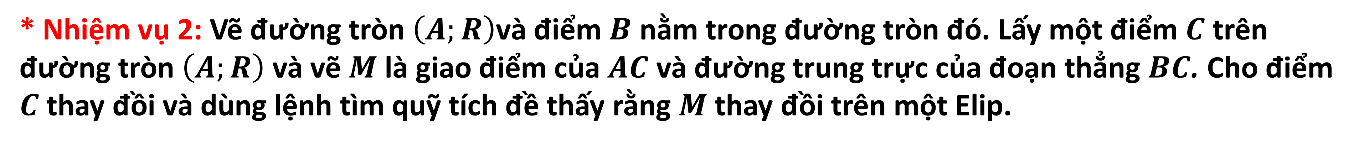
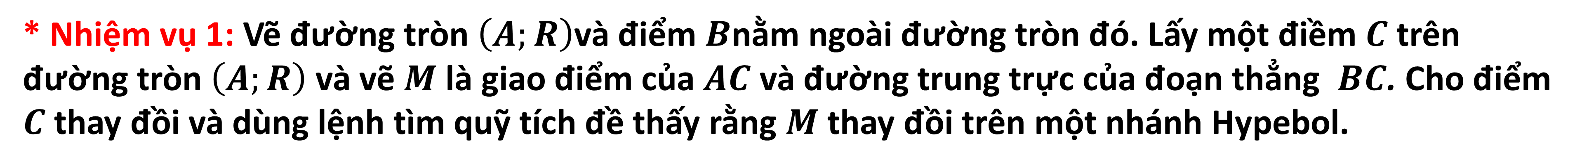
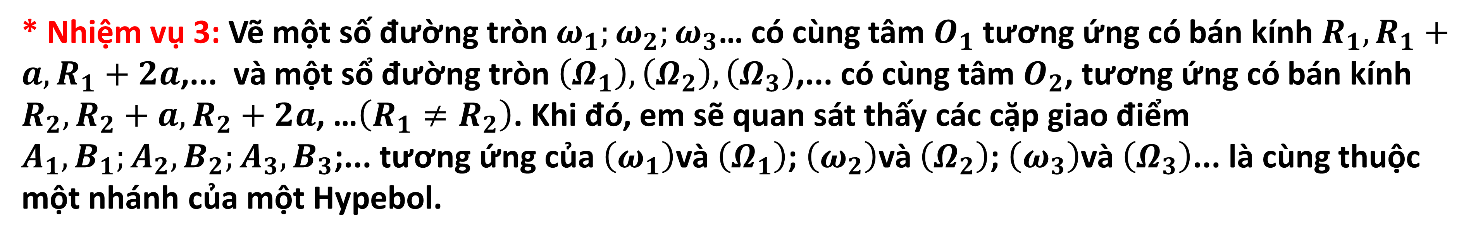
IV. THỰC HÀNH TRẢI NGHIỆM TRONG PHÒNG MÁY
* Nhiệm vụ 1: Vẽ đường tròn $\left(A;R\right)$và điểm $B$nằm ngoài đường tròn đó. Lấy một điềm $C$ trên đường tròn $\left(A;R\right)$ và vẽ $M$ là giao điểm của $AC$ và đường trung trực của đoạn thẳng $BC$. Cho điểm $C$ thay đồi và dùng lệnh tìm quỹ tích đề thấy rằng $M$ thay đồi trên một nhánh Hypebol.
* Nhiệm vụ 2: Vẽ đường tròn $\left(A;R\right)$và điểm $B$ nằm trong đường tròn đó. Lấy một điểm $C$ trên đường tròn $\left(A;R\right)$ và vẽ $M$ là giao điểm của $AC$ và đường trung trực của đoạn thẳng $BC$. Cho điểm $C$ thay đồi và dùng lệnh tìm quỹ tích đề thấy rằng $M$ thay đồi trên một Elip.
* Nhiệm vụ 3: Vẽ một số đường tròn $ω_{1};ω_{2};ω_{3}$… có cùng tâm $O_{1}$ tương ứng có bán kính $R_{1},R_{1}+a,R_{1}+2a$,... và một sổ đường tròn $\left(Ω_{1}\right),\left(Ω_{2}\right),\left(Ω_{3}\right)$,... có cùng tâm $O_{2}$, tương ứng có bán kính $R_{2},R_{2}+a,R_{2}+2a$, …$\left(R_{1}≠R_{2}\right)$. Khi đó, em sẽ quan sát thấy các cặp giao điểm $A_{1},B_{1};A_{2},B_{2};A_{3},B_{3}$;... tương ứng của $\left(ω_{1}\right)$và $\left(Ω_{1}\right)$; $\left(ω_{2}\right)$và $\left(Ω_{2}\right)$; $\left(ω_{3}\right)$và $\left(Ω_{3}\right)$... là cùng thuộc một nhánh của một Hypebol.
Các em thực hiện hoạt động này với phần mềm vẽ hình GeoGebra.

Slide 10

IV. THỰC HÀNH TRẢI NGHIỆM TRONG PHÒNG MÁY
4
Vẽ một số đường tròn $ω_{1};ω_{2};ω_{3}$… có cùng tâm $O_{1}$ tương ứng có bán kính $R_{1},$
$R_{1}+a, R_{1}+2a$, ... và một số đường tròn $\left(Ω_{1}\right)$; $\left(Ω_{2}\right)$; $\left(Ω_{3}\right)$, ... có cùng tâm $O_{2}$, tương ứng có bán kính $R_{2},R_{2}+a,R_{2}+2a$, …$\left(R_{1}≠R_{2}\right)$.
Khi đó, em sẽ quan sát thấy các cặp giao điểm $A_{1},B_{1};A_{2},B_{2};A_{3},B_{3}$; ... tương ứng của $\left(ω_{1}\right)$ và $\left(Ω_{1}\right);\left(ω_{2}\right)$ và $\left(Ω_{2}\right)$; $\left(ω_{3}\right)$ và $\left(Ω_{3}\right)$... là cùng thuộc một nhánh của một hypebol.
Kết quả này tương ứng với một hiện tượng vật lí mà em có thể quan sát được: Ném hai hòn sỏi (bằng nhau) xuống mặt hồ lặng sóng, thì em sẽ thấy hai họ đường tròn sóng nước và nói chung giao của chúng tạo nên một đường hypebol.
1
2
2
3
4
5

